Slide 1
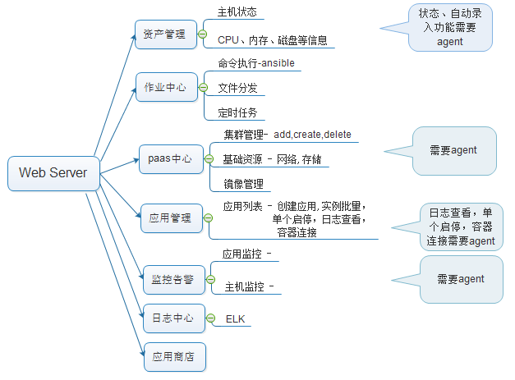

Slide 2

API
9000/*
Celery Beat
Restful API
9000/master
Celery
Broker
mysql
RabbitMQ
Celery Worker
asset()
task()
paas()
app()
alarm()
Web Server
Docker Image Host
Agent
API
12345/*
asset()
task()
paas()
app()
alarm()
log()

Slide 3
用户登录检验、访问权限限制实现
使用django middleware 实现，这样不用在每个视图上加装饰器：
功能：
1 判断用户是否登录
2 对用户访问的URL进行限制，虽然普通用户在页面上只能看到相应role
绑定的菜单，但是如果用户直接访问不被允许的URL，也是能打开的，
所以需要对URL限制
Request情况：
1）未登录
请求登录页面( no session and login url ) -> pass
请求其它页面( no session and other url ) -> 转到login页面
2）已登录
请求登录页面( have session and login url ) -> 转到index
请求其它页面( have session and other url ) -> url 判断-> (pass or denied) 这里面包含了logout，logout 需要全部pass

Slide 4
request
未登录
已登录
登录判断
/login/
/other/
/other/
/logout/
请求判断
请求判断
Redirect
/login/
/other/
url == /
pass
Redirect
/
url acl
SysRole有home_page
未定义
Y
perm
N
获取首页
home
返回home
Redirect 用户
菜单列表的
第一个菜单
pass
Forbidden

Slide 5
Mesos Cluster Table Design
Table Name | Description
PaasHost | 空闲主机表
MesosCluster | 集群基本配置，部署状态
MesosDeployLog | 集群部署日志
MesosClusterOverview | 集群运行概览（集群CPU，内存，磁盘，master leader, 集群运行总容器数，各组件状态）
MesosClusterDetail | 集群各组件下的具体节点情况（容器运行情况，服务运行情况）

Slide 6
Mesos Cluster 监控任务实现
集群组成说明
一个mesos集群只有一个mesos master集群
一个mesos master集群可以有多个marathon集群
一个mesos master集群可以有多个 haproxy 集群(其实haproxy是与marathon集群关联)
一个mesos master集群可以有多个 slave 集群
集群状态，容器状态说明
MesosCluster 表中有如下状态字段:
1) status 描述整个集群的状态(还未部署,正在部署,部署失败,集群正常,集群异常,集群错误)
此status字段需要结合master_status, zookeeper_status,marathon_status,haproxy_status,
bamboo_status, slave_status 6个状态字段来设置(集群正常,集群异常,集群错误)
2) master_status, zookeeper_status,marathon_status,haproxy_status,
bamboo_status, slave_status描述相应集群状态(health, warning, danger, unknown) ,这些字段需要
判断所有集群（如一个mesos master下的多个marathon集群）的可用性来设置，而单个集群的
状态判断需要结合

Slide 7
Mesos Cluster 监控任务实现
MesosMarathon，MesosHaproxy，MesosSlave表中有如下状态字段:
1) status 描述整个集群的状态(还未部署,正在部署,部署失败,集群正常,集群异常,集群错误)
MesosNodeStatus表中有如下状态字段:
1) containerStatus描述整个集群的状态(运行，停止，创建，未创建)

Slide 8
Mesos Cluster 监控任务实现
执行: check_mesos_cluster_task
#1 获取已部署成功的集群
#2.1 如果有主机6071端口不通(说明docker服务挂了),更 新此主机上的所有容器状态为停止
#2 检查所有主机联通性(6071端口)
#2.2 更新所有正常主机上的容器状态为运行
#2.3 检查运行的容器是否真正运行
#3.1 设置master状态
set_status(masterObj, 'master', '/metrics/snapshot')
#3.2 设置marathon状态
set_status(masterObj, 'marathon', '/v2/info')
#3 检查集群状态
#3.3 设置haproxy状态
set_status(masterObj, 'haproxy', '/api/state')
#3.4 设置slave状态
set_status(masterObj, 'slave', '/metrics/snapshot')

Slide 9
Mesos Cluster 监控任务实现
执行: set_status
#1 获取某master下的所有marathon, haproxy 或slave集群
执行: get_cluster_status
MesosMarathon，MesosHaproxy，MesosSlave表
status
#2 获取并设置单个集群的状态（master，marathon, haproxy 或slave集群）
MesosCluster表
master_status, zookeeper_status,marathon_status,
haproxy_status,bamboo_status, slave_status
执行: status_judge
#3 设置所有集群状态（如一个mesos master下的多个marathon集群）
执行: set_master_status
MesosCluster表
status

Slide 10
私有云容器类虚拟机管理设计
无论是mesos + marathon 还是 kubernetes 容器编排平台，都有2个显著的问题：
不能指定容器运行在指定主机上，只支持运行在指定资源池上
创建的容器命名问题，都是使用随机ID，虽然避免了容器名的重复性，
但是在私有云平台上，管理起来就不能见名知意
在日志管理上，如果一个主机上一个应用有多个实例，那么日志必须用
container ID来唯一区分，如果可以，尽量使用容器名区分，
如一个 firecloud应用，在A机器上有3个实例，容器名分别为:
firecloud01,
firecloud02,
firecloud03,

Slide 11
私有云容器类虚拟机管理设计
创建容器条件
使用1，2条件去数据库判断名称
是否被使用，以保证资源池内容器名全局唯一
数据库
1 选择资源池
2 填写应用容器名称
3 填写创建数量
4 容器分布方式（随机，指定）
5 （分布方式：指定）选择主机并分配容器数量
应用容器名称
firecloud
递增位
2
创建出来的容器名如下:
firecloud01
firecloud02
…..
Dispatch
registrar
注册，
端口管理
Docker pool
Node 1
Node 2
Node 3
Node 4
Node 5
Node 6

Slide 12
应用容器日志管理
一个容器的日志可以分为：
1 容器本身运行日志 stdout 记录
2 容器内服务的运行日志 file 记录
日志可以有两个去向：
标准输出stdout到主机/var/lib/docker/containers/container_ID/ID-json.log文件中，
ID是应用容器的id，写日志到磁盘文件。
标准输出重定向到文件，如java应用使用log4j 管理
一台主机上多个相同应用实例，通常会把日志挂载到主机上，而容器内部的应用
服务写日志文件时，日志文件必须可区分，最好是加上容器名前缀，如：
firecloud01.catalina.out
firecloud02.catalina.out
容器名必须以环境变量传进容器，以便java应用使用

Slide 13
主机分布式监控系统设计 – 架构
Master集群
Leader
Follower-1
Follower-2
注册中心
(eg: etcd, zk)
Slave （这里的slave不是集群，各节点是独立与master连接）
Slave-1
Slave-2
Slave-3

Slide 14
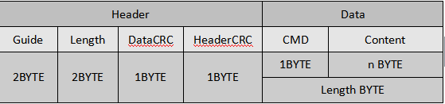
主机分布式监控系统设计 – master集群节点间数据协议
二进制协议通信
二进制协议就是一串字节流，通常包括消息头(header)和消息体(body)，
消息头的长度固定，并且消息头包括了消息体的长度。这样就能够从数据流中
解析出一个完整的二进制数据
Guide用于标识协议起始，Length是消息体Data的长度，为了数据完整性，还会加上相应的校验(DataCRC，HeaderCRC)；Data中又分为命令字(CMD)，和命令内容。命令字是双方协议文档中规定好的，比如0x01代表登录，0x02代表登出等，一般数据字段的长度也是固定的。又因为长度的固定，所以少了冗余数据，传输效率较高。
文本协议通信
文本协议一般是由一串ACSII字符组成的数据，这些字符包括数字、
大小写字母、百分号，还有回车(\r)，换行(\n)以及空格等等。
!set chl 003#
! 表示命令开始，#表示命令结束 空格用来分割字段
最终使用：文本协议通信

Slide 15
主机分布式监控系统设计 – master集群节点间消息类型
选举消息

Slide 16
主机分布式监控系统设计 – master集群元数据
元数据分布：gossip
集中式： 所有的元数据的更新压力全部集中在一个地方
gossip : 每个节点都存储一份完整的数据
元数据保存：replicated_log
in_memory： 元数据保存在内存中
replicated_log: 元数据保存在文件中
元数据包含信息：
Field | Value | description
Cluster.name | firecloud | 集群名
Cluster.host | 192.168.10.3 | 集群主机
Node.name | Firecloud-1 | 节点名
Node.status | Leading | following | 节点状态

Slide 17
主机分布式监控系统设计 – master集群成员加入
一 固定成员数
启动时，配置文件里有所有成员的IP信息
二 动态成员数
需要用组播技术，如elasticsearch集群
最终使用：固定成员数的实现方式
元数据如何存储：gossip
集中式： 所有的元数据的更新压力全部集中在一个地方
gossip : 每个节点都存储一份完整的数据在本地

Slide 18
主机分布式监控系统设计 – master leader指定方式
一个集群leader选举有：启动时选举和运行时选举
启动时选举方式
1） 手动指定
启动时，直接指定节点为leader或follower
2） 动态选举
启动时，直接指定节点为leader或follower
最终使用：手动指定方式
备注:
Master集群leader选举不借助etcd或Zookeeper， 集群间使用心跳机制来实现集群运行时Leader选举

Slide 19
主机分布式监控系统设计 – 集群运行时leader选举
master集群节点可以有如下状态:
Leading: 领导者状态，当前节点角色是Leader
Following: 跟随者状态，当前节点角色是follower

Slide 20
主机分布式监控系统设计 -- master, slave 交互
Register Center
服务管理
etcd
Etcd client
Etcd client
服务发现
服务注册
slave
master
数据采集
数据计算
ES
Agent
实时计算
数据总线
数据存储
数据查询
kafka
Query
API

Slide 21
主机分布式监控系统设计 -- master, slave 交互
实现：slave工作流程 1，2，3为启动时做，4 ，5 是启动后定时工作
1 注册， slave 启动时用自己的IP+端口 生成唯一ID ，去 master 注册，注册信息如下：
{‘id’: id, ‘address’:address, ‘port’:port }
2 登记， master register方法把 slave的注册信息持久化到本地，保存信息如下：
{‘id’: id, ‘address’:address, ‘port’:port,
‘register_time’: now, ‘expire_time’: 2day, ‘last_check_time’:time}
这里的expire_time是指slave 如果2天都没汇报自己，则删除在master中的注册信息（可以作全 局设置保存），每次slave汇报自己状态时last_check_time就更新
3 配置读取, slave 向master获取全局配置信息，如采集频率
4 汇报状态， slave 定时向 master 汇报自己的状态，汇报信息如下：
{‘id’: id, ‘status’:up}
5 数据发送, slave 按照采集频率向master提供数据

Slide 22
主机分布式监控系统设计 -- master, slave 交互
这里使用RPC
master 提供如下方法:
register ： slave调用此方法注册自己 update : slave调用此方法更新自己的状态
config : slave 调用此方法获取配置 save_cpu: slave调用此方法保存cpu信息
save_disk: slave调用此方法保存磁盘信息 save_mem: slave 调用此方法保存memory信息
save_net
save_processes
save_threads
save_system
Slave 提供如下方法:
get_cpu
get_mem
get_disk
get_net
get_system
get_processes
get_threads

Slide 23
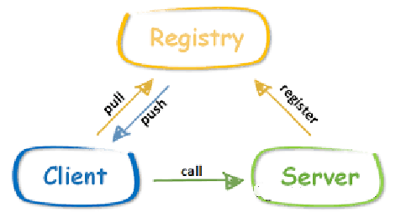
主机分布式监控系统设计 -- master, slave 交互
在master单点的情况下， slave启动可以直接写死 master 地址跟端口，但是如果想要
Master实现高可用（多台），那么slave就需要动态获取 master 的地址跟端口，这就需
要引入注册中心
zookeeper，eureka，consul，etcd
注册中心，用于服务端注册远程服务以及客户端发现服务
服务端，对外提供后台服务，将自己的服务信息注册到注册中心
客户端，从注册中心获取远程服务的注册信息，然后进行远程过程调用
Client 需要动态感知server的上线下线，现在的相关注册中心都有连接心跳保证

Slide 24
主机分布式监控系统设计 -- 技术选型
Master与slave 之间使用RPC
技术 | 描述 | 备注
gRPC | Google推出通用的RPC框架 | go语言插件Github地址: https://github.com/grpc/grpc-go/
protobuf | 序列化数据的协议 | https://github.com/golang/protobuf https://github.com/protocolbuffers/protobuf 包含proto 和protoc-gen-go go get -u github.com/golang/protobuf/{proto,protoc-gen-go} Cd protobuf ./autogen.sh ./configure Make Make install
golang | golang把这些官方依赖包github | https://github.com/golang
go-genproto | grpc/status/status 依赖 | https://github.com/google/go-genproto

Slide 25
主机分布式监控系统设计 -- 技术选型
外部与Master之间使用 restful api
技术 | 描述 | 备注
gorilla/mux | url路由系统 | https://github.com/gorilla/mux https://tutorialedge.net/golang/creating-restful-api-with-golang/

Slide 26
应用监控设计
应用监监控指标（metric）
1 模块间调用时间 -- 需要代码埋点，如在最开始调用模块生成全局ID, 开始时间，
调用计数器，模块名，然后直接写入数据库或本地文件
请求
模块1
模块2
模块3
模块1判断请求

